Slide 1
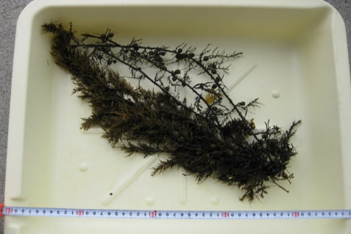
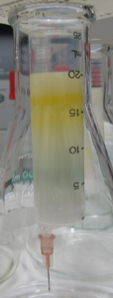
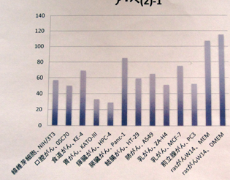
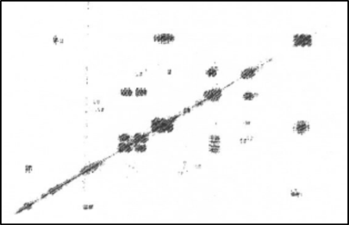
分子・物質合成プラットフォーム （千歳科学技術大学）
Molecule & Material Synthesis/Chitose Institute of Science and Technology
平成25年度トピックス
分子・物質合成プラットフォームにおける利用成果
利尻島外来種褐藻ヨレモクの有効利用、特に脂溶性物質の構造解析と創薬の試み(課題番号：S-13-CT-0009)
シンゲンメディカル株式会社：高橋延昭
【研究目的】
利尻島では道南から持ち込まれた褐藻類ヨレモクがリシリコンブ生息域に侵入し、特産品の存在を危うくしている。それを駆除した後の有効活用を試み、抗がん剤としての医薬品の開発を目指す。
ヨレモク(Sarugassium siliquastrum)
【成 果】
ヨレモクを夏季に採集、乾燥粉末化。アセトン抽出。上清をシリカゲル分配クロマトグラフィーに適用。展開剤はアセトン：n-ヘキサン＝6：4で、オレンジ色分画帯より早く溶出してくる黄色の分画帯を分取。ロータリーエバポレターで濃縮乾固。DMSOに溶解。各種がんの増殖阻害生物試験と、さらなる精製のため逆相高速液体クロマトグラフィーに適用。0-15min, 15-25min, 25-35minの保持時間のアセトニトリル勾配は、それぞれ5-100％, 100-100%, 100-5%であった。HPLCの流速：0.5ml/min、吸光度：254nmの条件で、保持時間19minに溶出してくるピークにヒト胃がんKATO III株増殖阻害活性モニタリングの結果、活性があった。それを物質Aと命名し（下図）、分取乾固。質量測定およびNMRによるスペクトル解析を行った。
分配クロマト
分画(A)の各種がん細胞への増殖阻害試験
分画(A)のHPLC溶出パターン
生残率（％）
←
物質A
(A)
DQF-COSY
質量分析（北陸先端科学技術大学院大学 FT-ICR MS）
Notes:
1

